Slide 1

ПРОГРАММНОЕ ОБЕСПЕЧЕНИЕ
ООО «ЛСРМ» ДЛЯ СЦИНТИЛЛЯЦИОННЫХ СПЕКТРОМЕТРОВ
E.А. Ковальский, М.Б. Кувыкина, С.Л. Соловьева, А.А. Трохан, В.Н. Фесенко
ООО «ЛСРМ», г. Зеленоград, Россия.

Slide 2

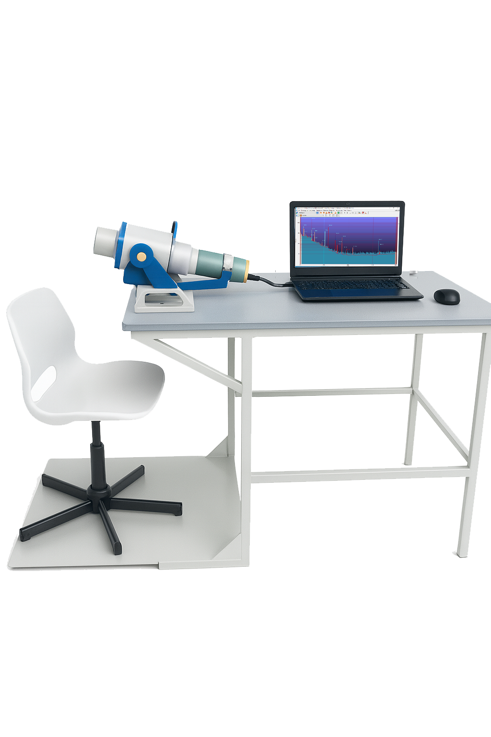
ПРИЧИНЫ ИСПОЛЬЗОВАНИЯ СЦИНТИЛЛЯЦИОННЫХ СПЕКТРОМЕТРОВ
Низкая стоимость спектрометров на базе сцинтилляционных детекторов
по сравнению с другими вариантами
Широкий ассортимент выпускаемых устройств
Отсутствие на рынке достаточного количества спектрометров на базе ППД.
Высокая стоимость и длительные сроки поставки детекторов на основе ОЧГ
Удовлетворительные характеристики для стандартных задач по измерению активности образцов
2

Slide 3
ОСОБЕННОСТИ СПЕКТРОМЕТРОВ НА СЦИНТИЛЛЯЦИОННЫХ ДЕТЕКТОРАХ
Высокая эффективность регистрации
Возможность использования для измерения низкоактивных
проб и контроля радиационной обстановки.
Необходимо использовать специальные методы обработки
с учетом специфики спектров
Применение спектрометров в рутинных операциях
по измерению проб
Возможная нестабильность характеристик спектрометрического тракта. Необходимость проведения периодического контроля.
Низкая разрешающая способность
Широкое применение
Нестабильность тракта
3

Slide 4

ВЕРСИЯ SPECTRALINE 2.0 ДЛЯ СЦИНТИЛЛЯЦИОННЫХ СПЕКТРОМЕТРОВ
SpectraLine 2.0
Адаптация для сцинтилляционных спектрометров
Упрощенный пользовательский интерфейс. Предназначена для рутинных операций
Кроссплатформенность
Поддержка спектрометра конкретного производителя
Совместимость по форматам файлов и протоколов с базовыми версиями ПО
Первичная настройка конфигурации выполняется производителем спектрометра
Поставляется в комплекте со спектрометрами производства «Атомтех», «НПЦ Аспект», «РАДЭК»
4

Slide 5
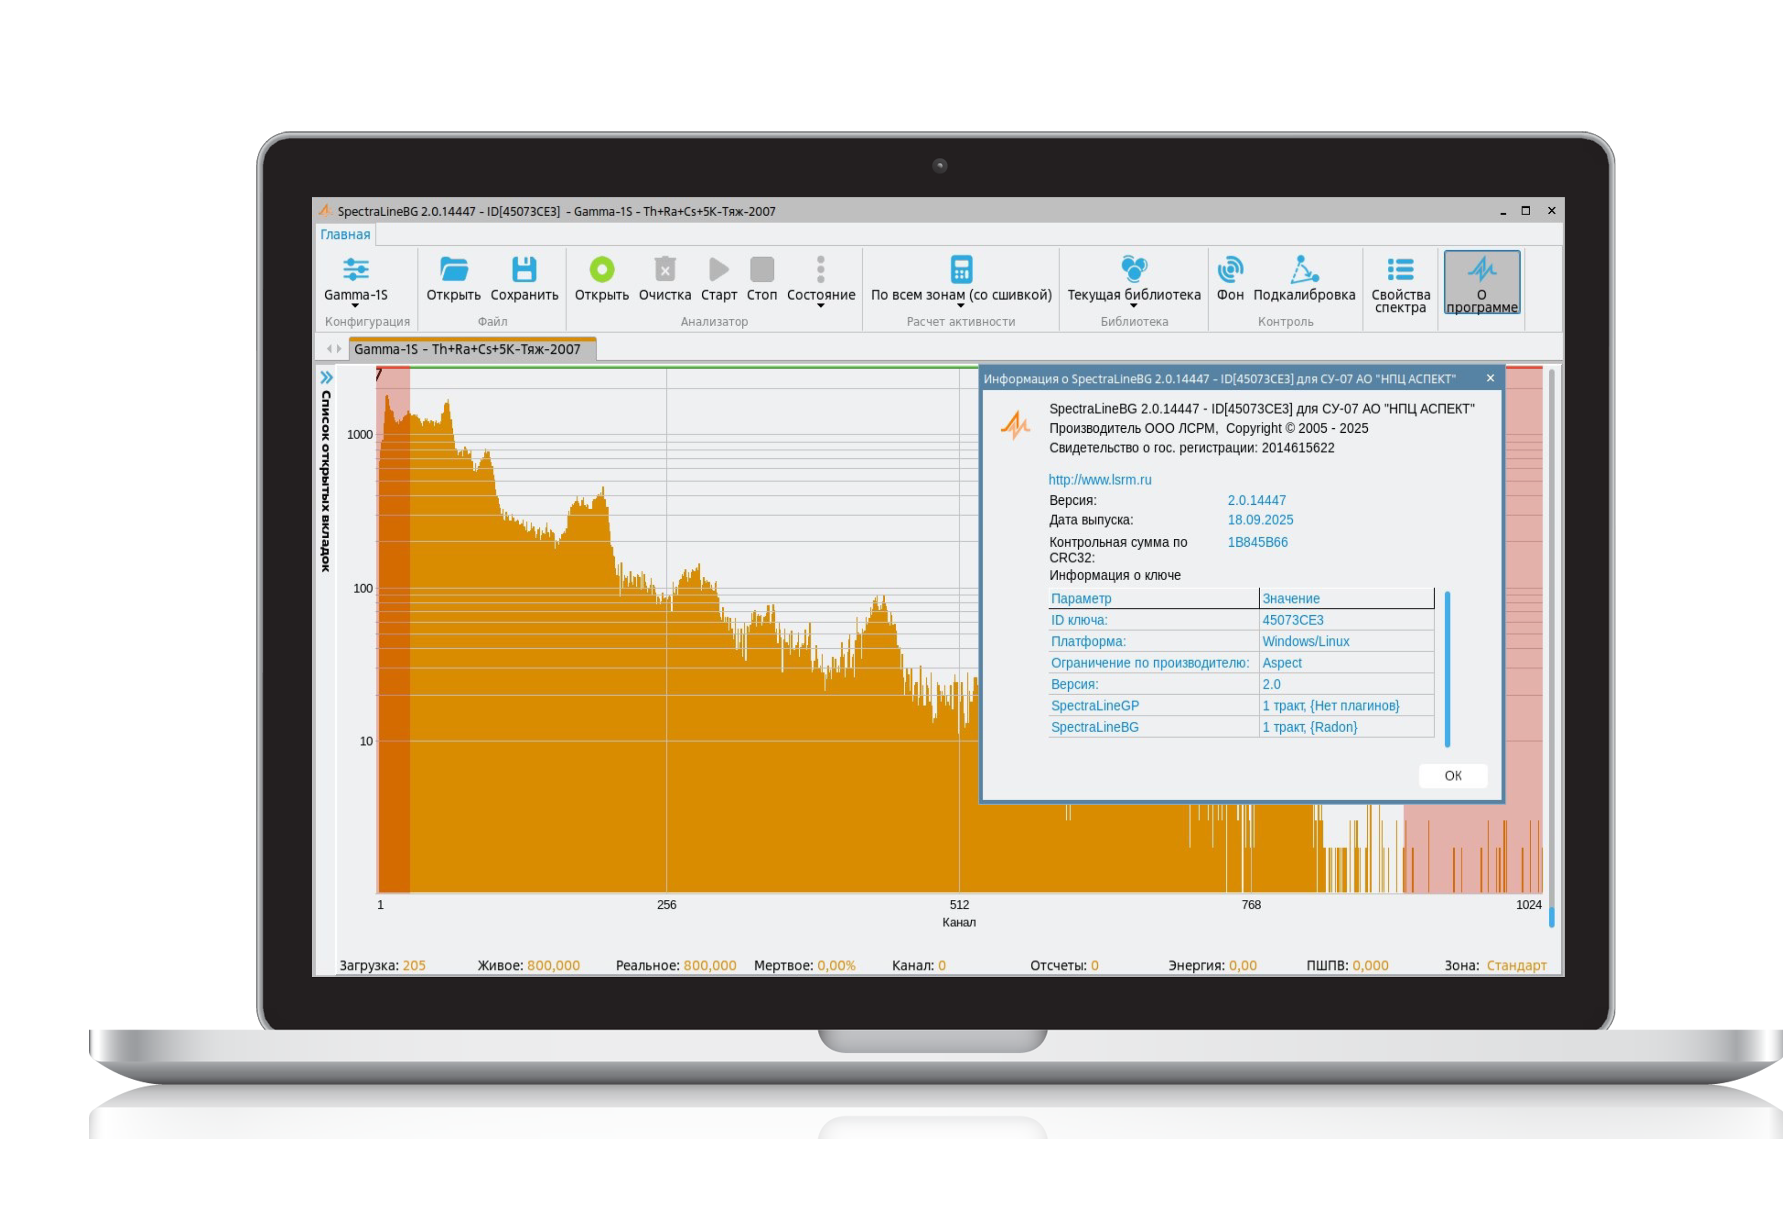
ВЕРСИЯ SPECTRALINE 2.0 ДЛЯ СЦИНТИЛЛЯЦИОННЫХ СПЕКТРОМЕТРОВ
SpectraLine 2.0
5

Slide 6
ВЕРСИЯ SPECTRALINE 2.0 ДЛЯ СЦИНТИЛЛЯЦИОННЫХ СПЕКТРОМЕТРОВ
Основные функциональные особенности
Контроль фона
Контроль спектрометрического тракта
Подкалибровка по энергии
Совместная работа бета- гамма- трактов для спектрометров,
поддерживающих одновременное измерение (производство «Атомтех»)
6

Slide 7
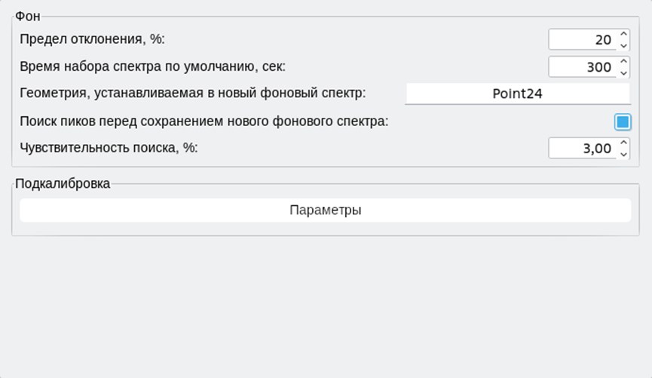
ВЕРСИЯ SPECTRALINE 2.0 ДЛЯ СЦИНТИЛЛЯЦИОННЫХ СПЕКТРОМЕТРОВ
Контроль фона
Сравнение интегральной скорости счета (загрузки) набранного спектра фона с загрузкой текущего фонового спектра.
Удовлетворительный результат – если относительное отклонение не превышает заданную величину.
7

Slide 8
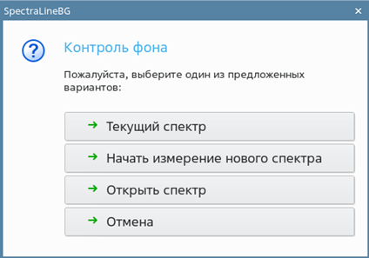
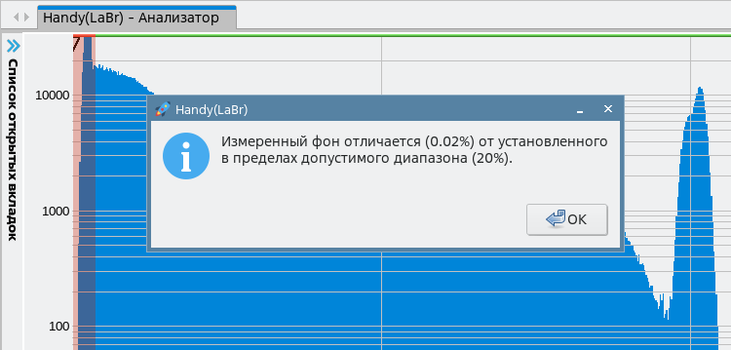
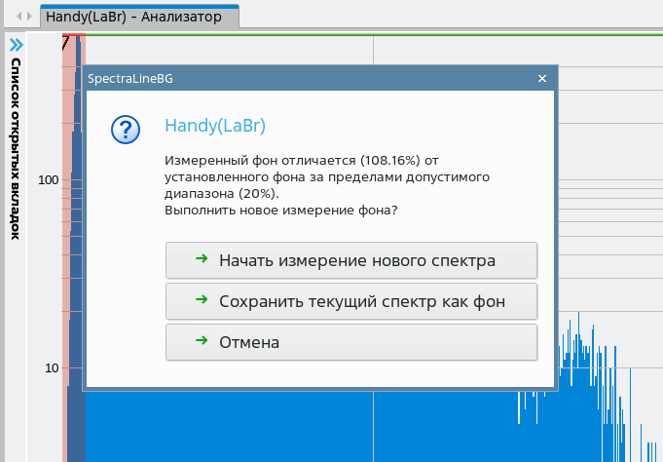
ВЕРСИЯ SPECTRALINE 2.0 ДЛЯ СЦИНТИЛЛЯЦИОННЫХ СПЕКТРОМЕТРОВ
Контроль фона
Доступны различные возможности выбора спектра для проведения операции.
В случае успешного результата контроля и в случае значительного изменения фона пользователю будут показаны соответствующие сообщения.
8

Slide 9
ВЕРСИЯ SPECTRALINE 2.0 ДЛЯ СЦИНТИЛЛЯЦИОННЫХ СПЕКТРОМЕТРОВ
Подкалибровка по энергии
Нестабильная энергетическая характеристика
Подстройка линейной части энергетической калибровки без изменений ее нелинейной составляющей
Оценка полученного результата путем сравнения декларированной активности калибровочного источника и рассчитанной по его спектру после проведения процедуры подкалибровки
Подкалибровка производится в два этапа:
Расчет новых калибровочных коэффициентов
Расчет активности с учетом новых коэффициентов и
сравнения с активностью калибровочного источника
9

Slide 10
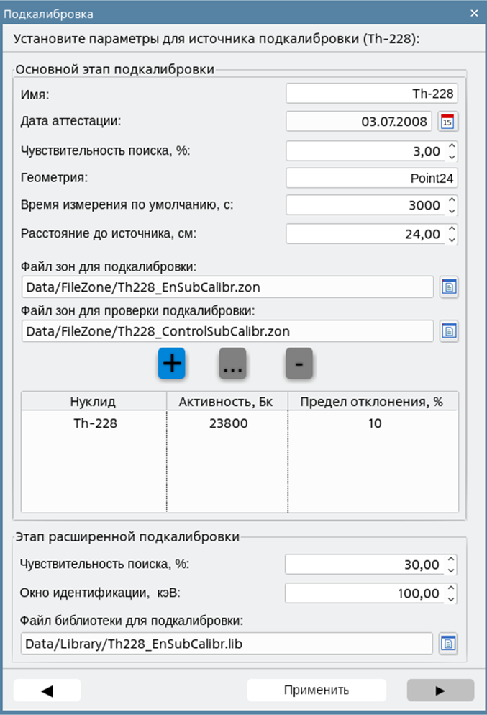
ВЕРСИЯ SPECTRALINE 2.0 ДЛЯ СЦИНТИЛЛЯЦИОННЫХ СПЕКТРОМЕТРОВ
Подкалибровка по энергии. Параметры.
10

Slide 11
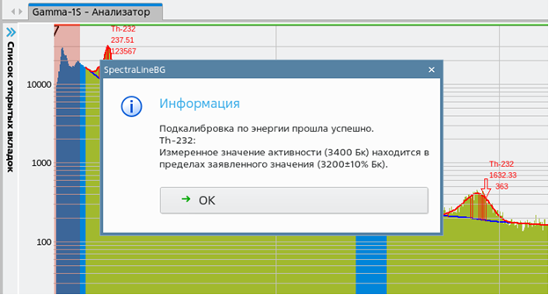
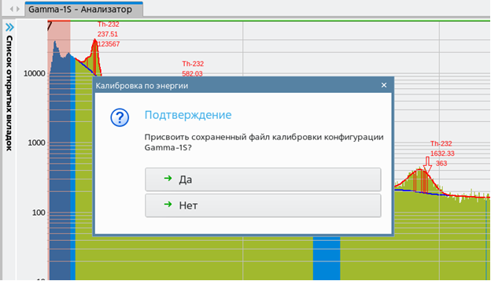
ВЕРСИЯ SPECTRALINE 2.0 ДЛЯ СЦИНТИЛЛЯЦИОННЫХ СПЕКТРОМЕТРОВ
Подкалибровка по энергии. Результаты
Выводится сообщение
о результатах.
Предлагается сохранить полученную калибровку в файл и установить ее в параметрах конфигурации
11

Slide 12
ВЕРСИЯ SPECTRALINE 2.0 ДЛЯ СЦИНТИЛЛЯЦИОННЫХ СПЕКТРОМЕТРОВ
Работа с двухканальными спектрометрами
ПО позволяет производить совместные операции
с бета- и гамма- трактами спектрометра:
Одновременный запуск
измерения
Общие параметры измерения (режим набора, время экспозиции и т.п.)
Общие свойства образца
(имя, масса, объем, геометрия и т.п.)
Общий контроль тракта (одновременный контроль фона и подкалибровка по энергии)
Совместный расчет активности
Совместные операции реализованы с использованием связанных конфигураций
12

Slide 13
ВЕРСИЯ SPECTRALINE 2.0 ДЛЯ СЦИНТИЛЛЯЦИОННЫХ СПЕКТРОМЕТРОВ
Совместный расчет активности
Производится шаблонным методом
Активность образца сначала рассчитывается по гамма-каналу спектрометра
Полученные значения используются как априорные в бета-канале спектрометра
Результаты расчета активности по бета отображаются в окне информации
Позволяет снизить погрешность определения чистых бета-излучателей в пробах где есть
гамма- и бета-активные радионуклиды. Например Sr-90, Cs-134 и Cs-137
13

Slide 14




ВЗАИМОДЕЙСТВИЕ С ПРОИЗВОДИТЕЛЯМИ ОБОРУДОВАНИЯ
Версия для сцинтилляционных спектрометров предназначена для работы с устройством конкретного производителя.
Поставляется пользователю производителем в комплекте со спектрометром
В настоящее время разработаны версии для спектрометров производства компаний:
с другими производителями сцинтилляционных спектрометров
для адаптации ПО под их устройства
ГОТОВЫ К СОТРУДНИЧЕСТВУ
14

Slide 15

Спасибо за внимание!

